Slide 1
Chapter 2
電子商務價值
與相關理論

Slide 2


學習目標
日新月異的電子商務發展方向。
電子商務的構成要件。
資訊科技所促成的電子商務擴散效應。
常見與電子商務相關的定律或觀點。

Slide 3
2.1 日新月異的電子商務發展方向
在我們的身邊，有四件事情一旦發生改變，就很可能對我們的生活產生重大影響，甚至可能造成某一產業或企業，瞬間從優勢變成劣勢。
這四件事情，分別為：政治 (politics)、經濟 (economics)、社會 (social)，以及技術 ∕ 科技 (technology)，綜合起來稱為PEST。
政治：英國脫歐 經濟：川普減稅
社會：高齡化 技術/科技：石墨烯電池
https://cdn.technews.tw/2020/05/26/graphene-bettery-nenotech-energy-27m-c-round/

Slide 4
2.1 日新月異的電子商務發展方向
根據近年來科技對電子商務的發展影響，大致上可歸納為下列幾項，也就是：雲端化、無人化及智慧化。
第一「雲端化」：也就是技術發展會形成接近人的「端點科技」及「遠距主機」同步整合模式。
第二「無人化」：也就是可透過技術或科技，在企業管理各種功能 ( 如：產銷人發財 ) 或者是食衣住行育樂，甚至是生老病死等方面，逐步取代所需的各種人力，達成開源節流等重要企業目的。
https://www.youtube.com/watch?v=x20wGFOurNM
Notes:
端點科技：籲消費者互動接觸 投放行銷廣告 形成更豐富及具吸引力的體驗

Slide 5
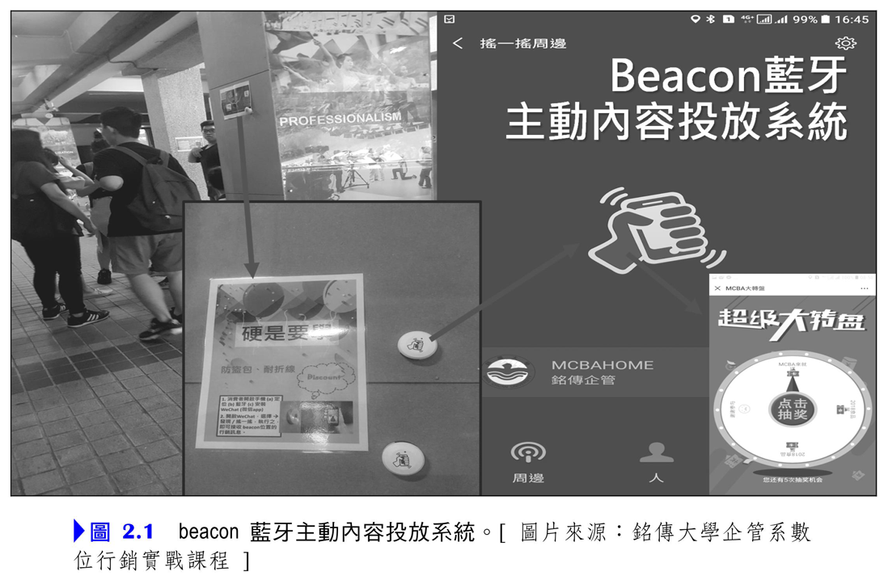
2.1 日新月異的電子商務發展方向
https://www.youtube.com/watch?v=Pzy1kR37JOw

Slide 6
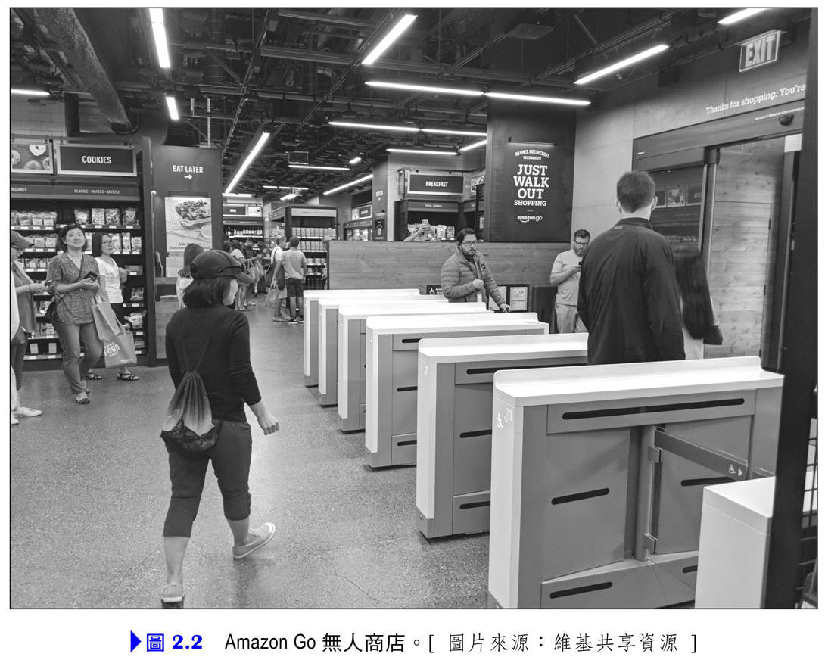
2.1 日新月異的電子商務發展方向

Slide 7
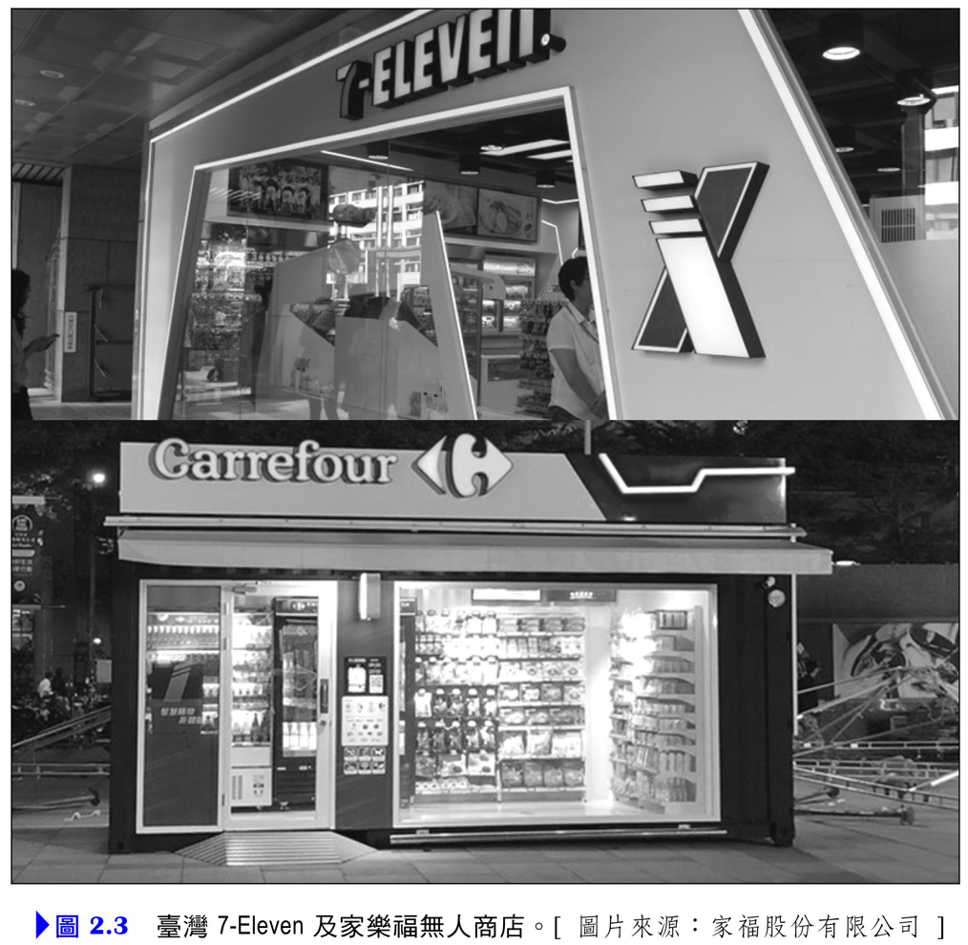
2.1 日新月異的電子商務發展方向
https://www.youtube.com/watch?v=m6OQyWaZX0c

Slide 8
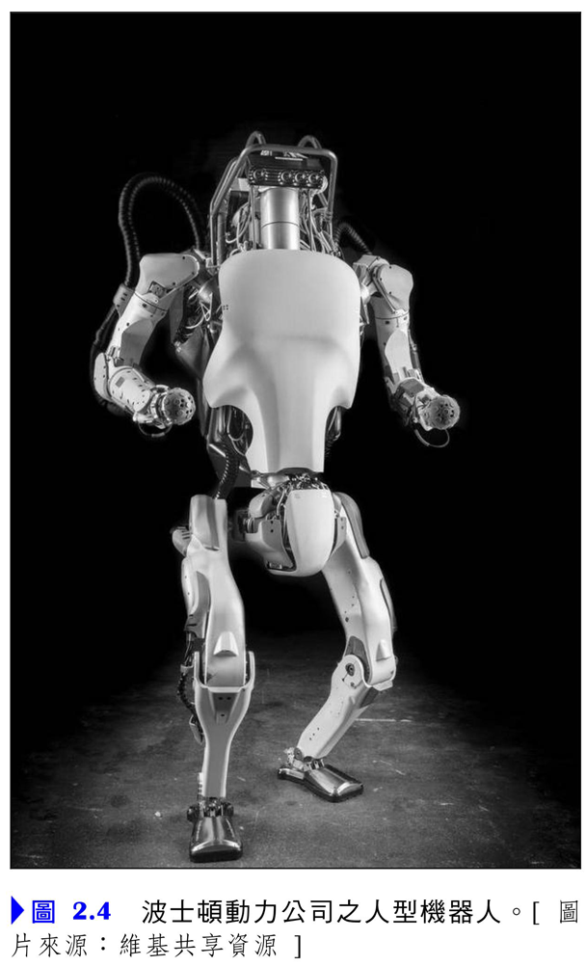
2.1 日新月異的電子商務發展方向
https://www.youtube.com/watch?v=x3Yv77Mmgag

Slide 9
2.1 日新月異的電子商務發展方向
第三「智慧化」：一般來說就是在接近消費者的「端點科技」達成專業問答或諮詢等功能，進一步則可應用於解決各行業生產製造或創新等功能，也就是所謂的「人工智慧 (artificial intelligence, AI)」。
https://www.youtube.com/watch?v=1UW1PCqlMj4
https://www.youtube.com/watch?v=WaE8fAguaVo

Slide 10
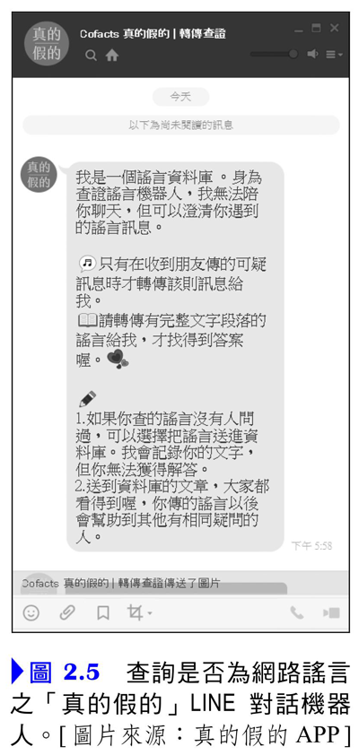
2.1 日新月異的電子商務發展方向
https://www.youtube.com/watch?v=eoEEvye1DGI

Slide 11
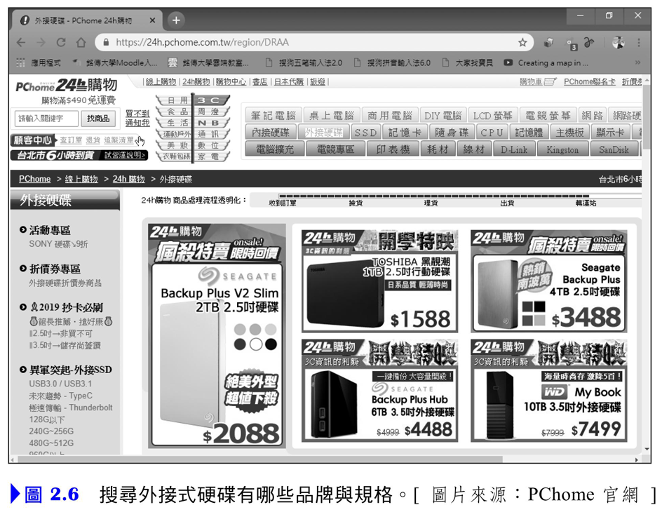
2.2 電子商務構成要件：資訊流、商流、金流、物流

Slide 12
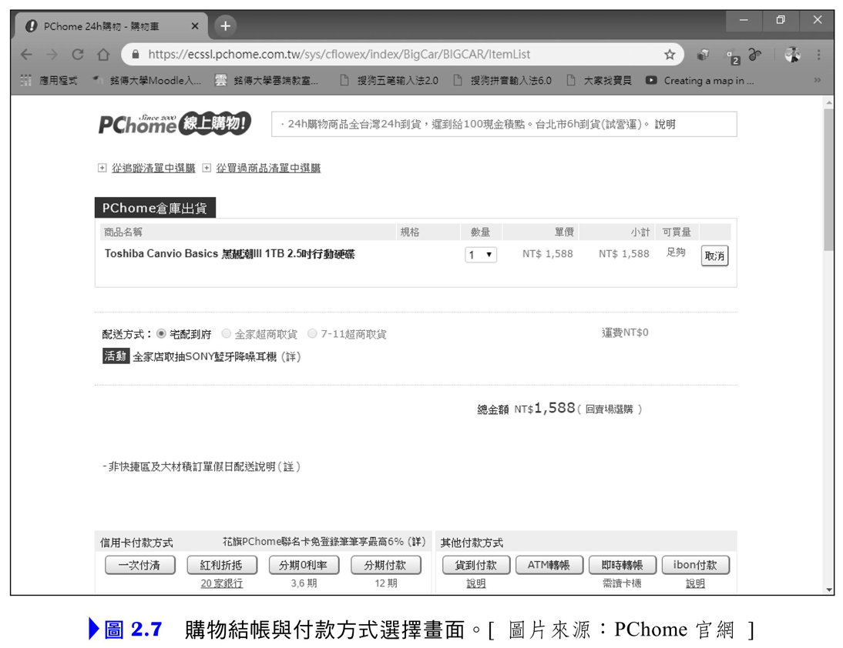
2.2 電子商務構成要件：資訊流、商流、金流、物流

Slide 13
2.2 電子商務構成要件：資訊流、商流、金流、物流
所謂「資訊流 (information flow)」，也就是在電子商務開始到結束過程中，透過資訊系統所傳輸、處理、存取之各種控制訊號流。
在各個階段記錄相關資訊，之後企業便可根據相關資訊歷程進行「記錄與追蹤 (track and trace)」，甚至進行相關資訊統計，以作為後續管理流程改善或決策之用。
而「商流 (business flow)」主要為商品流動過程之「所有權移轉」的記錄。
「金流 (money flow)」指的是應收或應付帳款的支付方式。
「物流 (logistic flow)」，也就是實際地將客戶所訂購的實體商品，透過海陸空運等方式加以配送至客戶手中。

Slide 14
2.2 電子商務構成要件：資訊流、商流、金流、物流
資訊保存方式皆有下列傷腦筋的問題：
人工作業，容易發生錯誤，不容易快速複製與傳遞。
總公司與分公司之間的帳務彙整，需花一段時間結帳及知道公司的盈虧。
經年累月的營運知識，難以從大量記錄在紙本中的資訊加以彙整並獲得見解，對決策的支援也相當困難。

Slide 15
2.2 電子商務構成要件：資訊流、商流、金流、物流
透過網際網路的協助，四流，可以全天候，以全世界串連的方式，透過網路、電腦、硬碟及資訊系統的儲存、傳遞、分享，以各種方式彙整並快速再利用。
透過比對，我們可以了解電子商務的時代來臨前與來臨後，企業營運方式，甚至是消費者個人的交易行為等，皆有了劇烈變化。電子商務與網際網路的來臨，使得過去公司或消費者個人做不到的事情，現在可以做到了。
https://www.youtube.com/watch?v=TjFg5l3WksY

Slide 16
2.3 資訊科技所促成的電子商務擴散效應
電子商務的普及，第一個要素必定與「資訊科技的普遍與擴散」相關。換言之，電子商務要普及，第一件事情就是國家的基礎建設 (infrastructure) 需能普遍。
第二階段接著必然是企業或個人所使用的資訊科技便宜了、普遍了。
第三階段，當電信基礎建設及所需的硬體都普遍了，可以讓企業或消費者使用的或對應的電子商務資訊系統技術也需普遍才可。

Slide 17
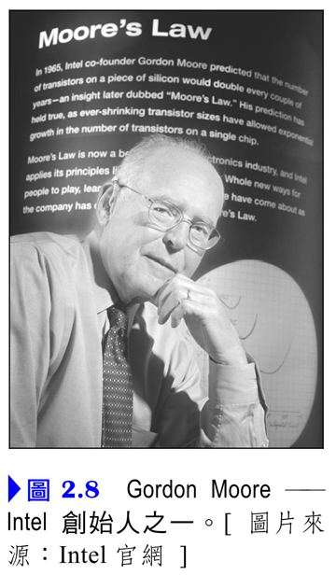
2.3.1 摩爾定律
摩爾定律 (Moore’s law)，是由Intel ( 英特爾 ) 公司創始人之一的戈登．摩爾 (Gordon Moore) 所提出來的。
他發現IC製程若能持續保持進度，則每1美元所能買到的電腦效能，每隔24個月就可以變成二倍以上。
https://www.intel.com.tw/content/www/tw/zh/silicon-innovations/moores-law-technology.html

Slide 18
2.3.1 摩爾定律
摩爾定律所帶來的意涵是「科技快速發展、普及與輕薄短小」。
但事實上可以發現，由於科技產品快速發展，加上各家硬體廠商不斷的推陳出新，使得硬體產品的「產品生命週期 (product life cycle, PLC)」不斷的縮短。
https://buzzorange.com/techorange/2019/08/19/tsmc-sustain-moore-rule/

Slide 19
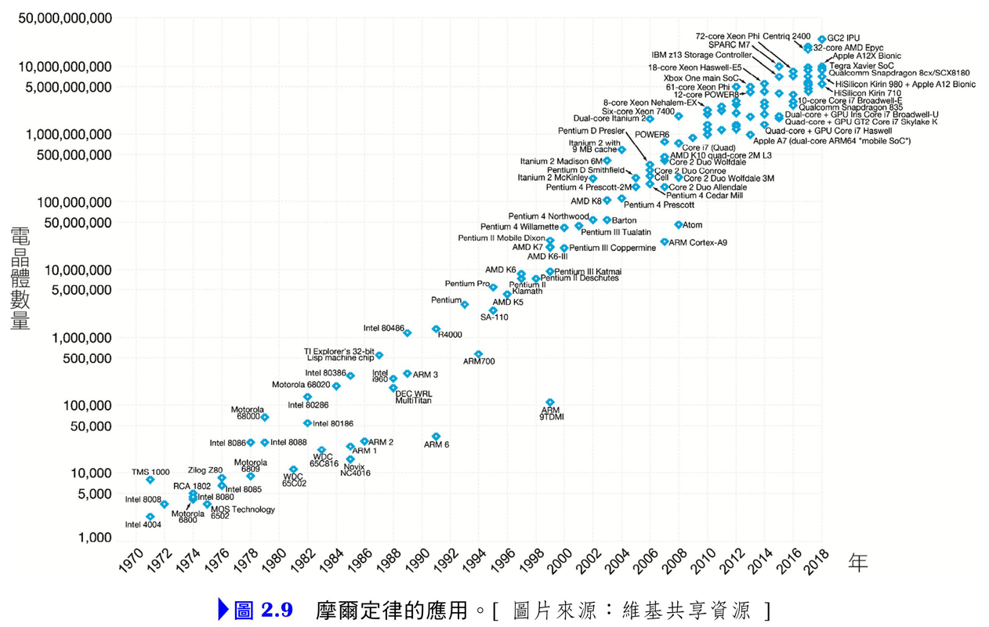
2.3.1 摩爾定律

Slide 20
2.3.2 梅特卡夫定律
摩爾定律的意涵是「科技快速發展與普及」，談的是硬體設備的快速普及，然而光有硬體而沒有網路設備的話，硬體設備也無法網網相連串起來。因此，接下來要談的便是有關網路設備與通訊協定的發展與法則，稱之為「梅特卡夫定律 (Metcalfe’s law)」。
網際網路 (Internet)，在1950年代其雛型雖然已經出現，但當時僅限於軍事用途，後來才逐漸開放教育使用，直到1990年代才陸續商業化。
https://finance.sina.com.cn/money/fund/fundzmt/2018-10-19/doc-ifxeuwws6089145.shtml

Slide 21
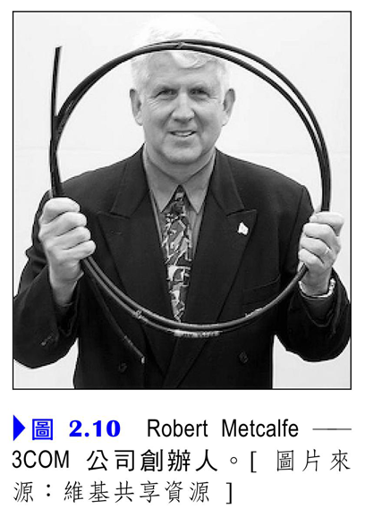
2.3.2 梅特卡夫定律
而羅伯特．梅特卡夫 (Robert Metcalfe) 先生正是網路卡及路由器製造商 ── 3COM公司的創始人。除了網路卡及路由器的製造外，梅特卡夫先生也是知名的區域網路標準 ── 乙太網路 (Ethernet) 的設計者。
梅特卡夫定律告訴我們，如果一個網路中有N個人，那麼網路對於每個人的價值，會與網路中其他人的數量成正比。
Notes:
一個網路的價值等於該網路內的節點數的平方，而且該網路的價值與聯網的使用者數的平方成正比。

Slide 22
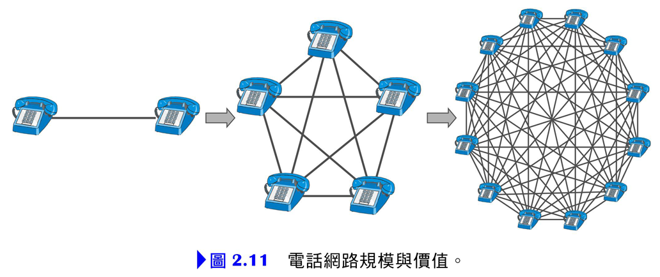
2.3.2 梅特卡夫定律
從梅特卡夫定律可以發現，網路的價值與聯網的用戶數平方成正比，任何創新的科技或技術，只有在有更多人使用它時才會變得更有價值。
https://www.youtube.com/watch?v=tJZ92uy-Iek

Slide 23
2.3.3 殺手級應用
所謂殺手級應用 (killer application)，指的是某種快速出現並有效搶佔大部分市場的科技產品或服務，包括了電腦硬體、遊戲主機、軟體、程式語言、軟體平臺，甚至是作業系統都可能出現。

Slide 24

2.3.3 殺手級應用

Slide 25
2.3.3 殺手級應用
殺手級應用具有毀滅性創新的特質，其特性為不連續性且具創新性的發明，也因此可以產生典範移轉的長期巨大效應。此外也可能會摧毀舊的產業，改寫或重新定義整個產業的遊戲規則。
隨著科技不斷創新，服務模式也隨之改變的情況下，殺手級應用隨時都可能產生，但殺手級應用亦依循梅特卡夫定律的遊戲規則，使用者愈多時，網路外部性愈強，其效用也會愈大。也因此使用者達到某種「關鍵多數 (critical mass)」亦是成為殺手的必備條件。
https://futurecity.cw.com.tw/index.php/article/1529

Slide 26
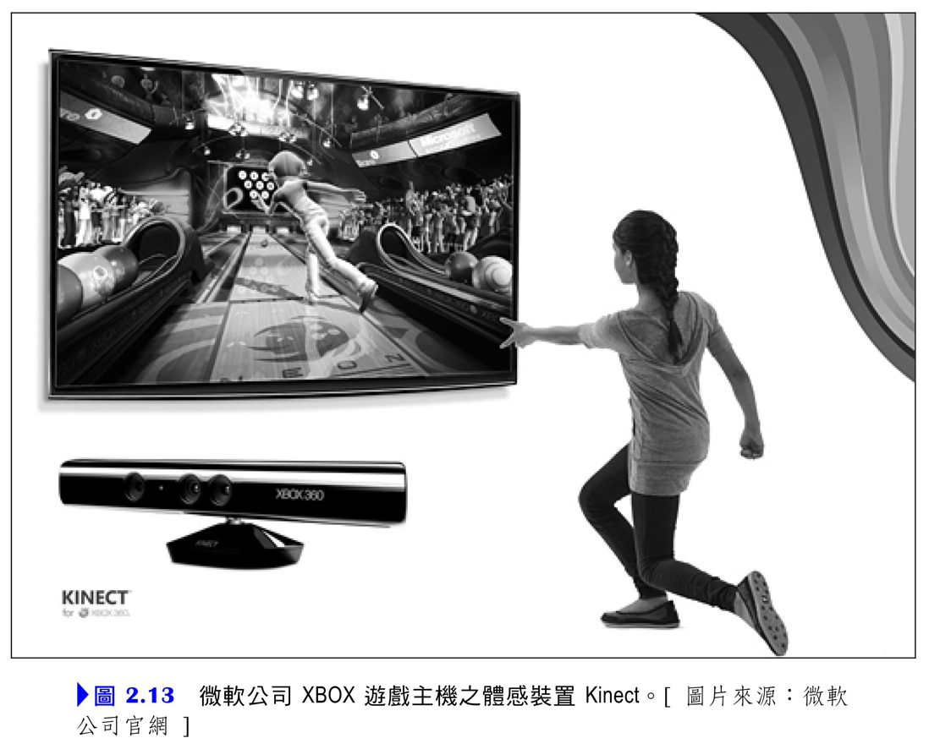
2.3.3 殺手級應用

Slide 27
2.3.4 長尾理論
80/20法則 (20-80 rule) 最早是由經濟學家Pareto所提出，根據他對義大利的財富分布狀況所做的觀察，發現20% 的人擁有80% 的財富。而這樣的比例分布，在許多不同的地方也都存在，因此衍生出了80/20法則，意謂著有80% 的資源被集中在20% 的地方。

Slide 28
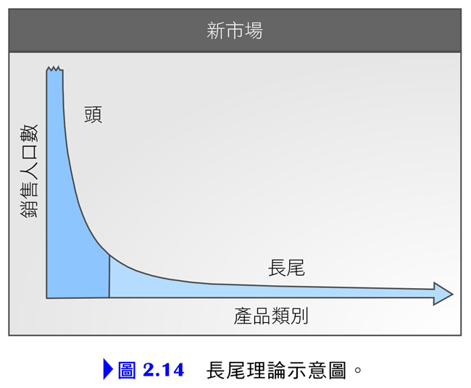
2.3.4 長尾理論
「長尾理論 (The long tail)」。
在過去，由於這80% 的小客戶需求過於分散，若要滿足他們，必須投入許多資源，使得利潤降低，甚至是不符合成本。
在新經濟時代，拜網際網路與網站之所賜，全世界的相關需求，能夠透過網路被集結起來，也因此打破了傳統實體店面地區化之侷限範圍，因而可以創造比大眾市場更大的市場。

Slide 29
2.3.5 開放式創新
「開放式創新 (open innovation)」指的是能透過網際網路無遠弗屆的力量，將外部供給或需求網絡的能力或資源，也能納為個人或企業本身之所用。
開放式創新的範例實在非常的多也非常有趣，而大家所熟知的「維基百科 (Wikipedia)」也是開放式創新的經典範例。
http://www.genetinfo.com/investment/featured/item/15363.html

Slide 30
2.4 資訊科技促成的商業轉型
傳統資訊科技，到現在的泛在科技 (ubiquitous IT)，對個人、企業、社會及國家等的電子化應用發展過程扮演非常重要的「促成 (enabled)」角色。所謂的「促成」指的是透過資訊科技的應用，使得過去做不到的事情，現在可以做到，或者過去很難做到的事情，但現在卻輕易地即可完成任務。

Slide 31
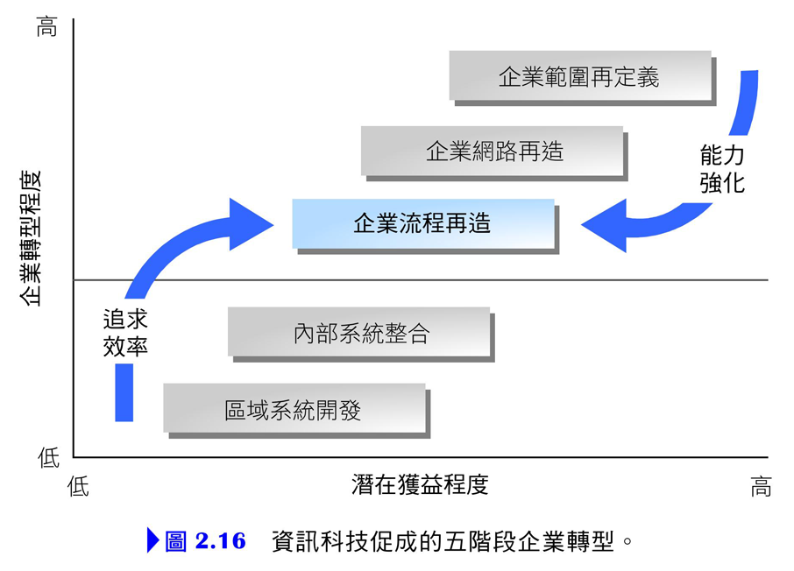
2.4 資訊科技促成的商業轉型
資訊科技所促成的企業轉型可分為五個階段，分別說明如下：

Slide 32
2.4 資訊科技促成的商業轉型
第一階段：區域系統開發 (localized exploitation)
係指企業單一部門內的e化或資料整合。
第二階段：內部系統整合 (internal integration)
內部系統整合階段主要的目的便是將企業內部各部門原先獨立的e化系統或資料庫能進行統合。
第三階段：企業流程再造 (business process redesign)
所謂企業流程再造階段是指企業經前階段進行整體整合後，感受到作業流程之不連貫、重複，甚至是不合理，因而進行流程之重新設計。

Slide 33
2.4 資訊科技促成的商業轉型
第四階段：企業網路再造 (business network redesign)
企業網路重整階段是指當企業內部相關部門流程合理化整合後，接下來進行與現有上下游夥伴間的流程合理化與整合作業。
第五階段：企業範圍再定義 (business scope redesign)
電子化發展到了本階段，意味著企業透過資訊科技整合了上中下游，同時也讓企業了解有進入新營運領域的潛力與高度可能。
階段一與二為演進層級 (evolution level) 的IT科技應用層級。所謂的「演進」，指的是在現有營運範圍內，追求營運的效率 (efficiency)。

Slide 34
2.5 商品導向邏輯與服務導向邏輯
許多企業營運的概念逐漸在轉型當中，過去需實體遞送的商品，逐漸可以用電子式的方式來加以提供。
我們把過去傳統以內部力量且提供實體商品這樣的理念稱為「商品導向邏輯 (goods dominant logic, GDL)」，而透過開放式創新並以提供電子化服務的理念稱之為「服務導向邏輯 (service dominant logic, SDL)」。

Slide 35

2.5 商品導向邏輯與服務導向邏輯

Slide 36
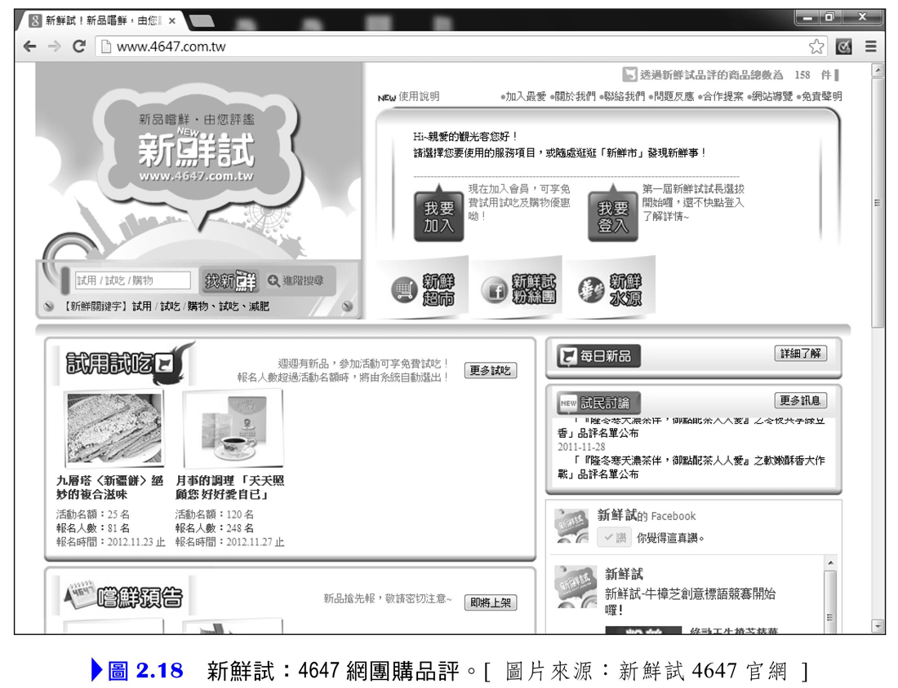
2.5 商品導向邏輯與服務導向邏輯

Slide 37
2.5 商品導向邏輯與服務導向邏輯
在SDL營運邏輯下，企業不再只扮演生產者角色，顧客價值創造活動也不會侷限於組織內部，生產者也不會只是企業內部員工或各部門，企業將更開放地把自己視為是開放式服務事業，邀請外部顧客與企業共同創新，使創新活動成本與風險降低，加快創新速度並從中獲益。若能善用SDL邏輯並加以執行，企業能成功統合供給與需求兩端網絡與資源，並居中建構共創價值平臺，透過上述開放式服務創新方式，轉變組織商品陷阱困境並創造嶄新的商業模式。

Slide 38
2.6 結 論
在了解了電信與資訊科技等基礎建設的創新與進步對電子商務發展影響後，接下來便進一步地闡述與電子商務相關的定律與學理，從摩爾定律、梅特卡夫定律開始，到開放式創新、長尾理論到所謂的商品導向及服務導向邏輯，從學理主張的概念，更清楚勾勒出電子商務的架構與全貌。
開放式創新或資訊科技促成的企業轉型等內容，在自己的本業，或者對於某企業該如何擴散與應用，實則所欲傳達的關鍵重點。

Slide 39


